Slide 1

Приглашаем на урок!
Обучение грамоте
1 класс

Slide 2
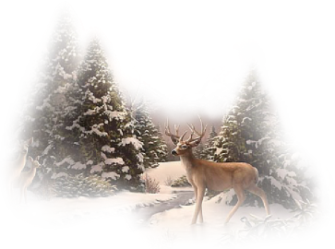
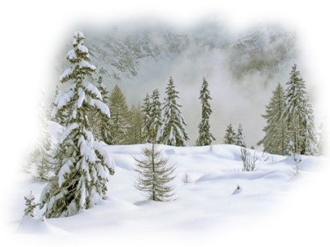
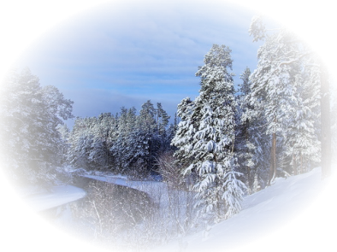

Декабрь
Январь
Февраль

Slide 3


З
В
Д
А
П
Б
С
Т
К
Г

Slide 4

Б – П
Г – К
Д – Т
З – С
В -

Slide 5
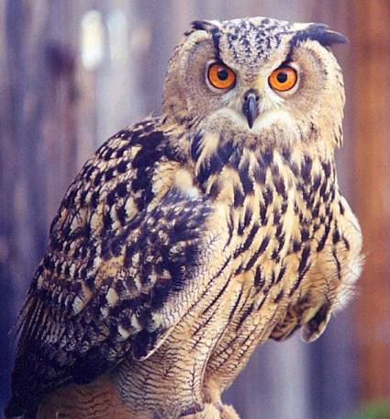

Slide 6
Цели:
Познакомиться с….
Учиться отличать….
Научиться читать….

Slide 7


Slide 8
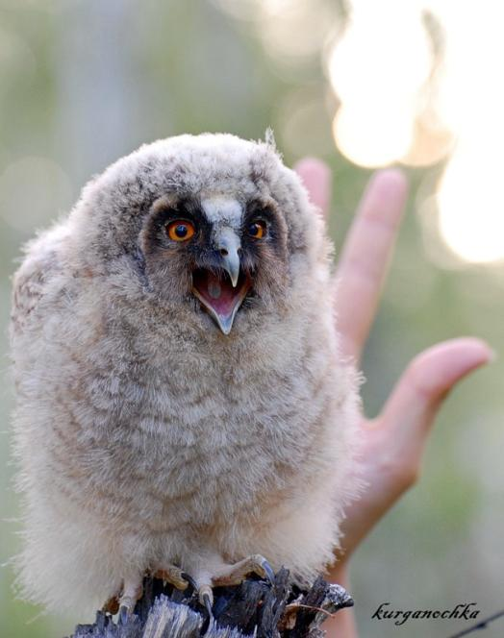

Slide 9
Фф

Slide 10
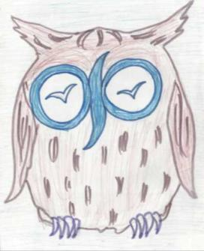
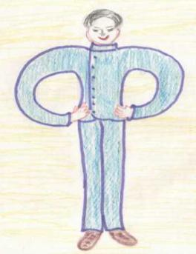
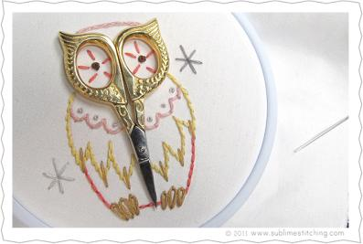
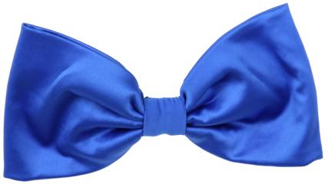

Slide 11
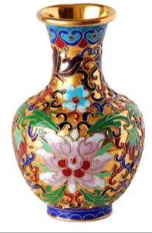
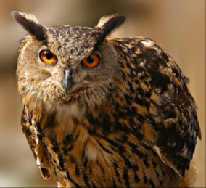
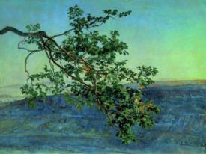

Вв
Фф

Slide 12
Разделить слова на две группы кто? что?
фонарь салфетка фокусник
кофта фотограф телефон дельфин

Slide 13

кто? что?
фокусник фонарь
фотограф салфетка
дельфин кофта
телефон

Slide 14

продукты вещи
конфеты
зефир
вафли
кефир
картофель
какао
кофе
туфли
салфетки
фартук

Slide 15
Цели:
Познакомиться с….
Учиться отличать….
Научиться читать….

Slide 16

Проверь себя.
Звук [ф]- согласный, глухой, твердый.
Звук [ф’]- согласный, глухой, мягкий.

Slide 17

Мы сегодня молодцы,
постарались от души!
Notes:
ГОУ ЦО № 936 Ильина О.Е.

Slide 18
Спасибо за работу!

